Slide 1
PISA, 02/03/2016
Introduzione alla Tecnologia Dell’FPGA Field Programmable Gate Arrays
Calliope-Louisa Sotiropoulou
Marie Curie IAPP Fellow - University of Pisa

Slide 2
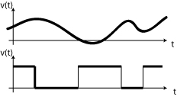
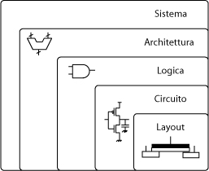
Introduzione alla logica digitale: ‘0’ o ‘1’?
La logica digitale è basata su
due stati:
Ogni segnale può avere 2 valori ‘0’/’Falso’ o ‘1’/’Vero’
Ogni sistema può essere rappresentato su 4 livelli:
L’ architettura (alto livello)
La logica (porte logiche)
Il circuito (componenti discreti)
Il layout (implementazione su silicio)

Slide 3
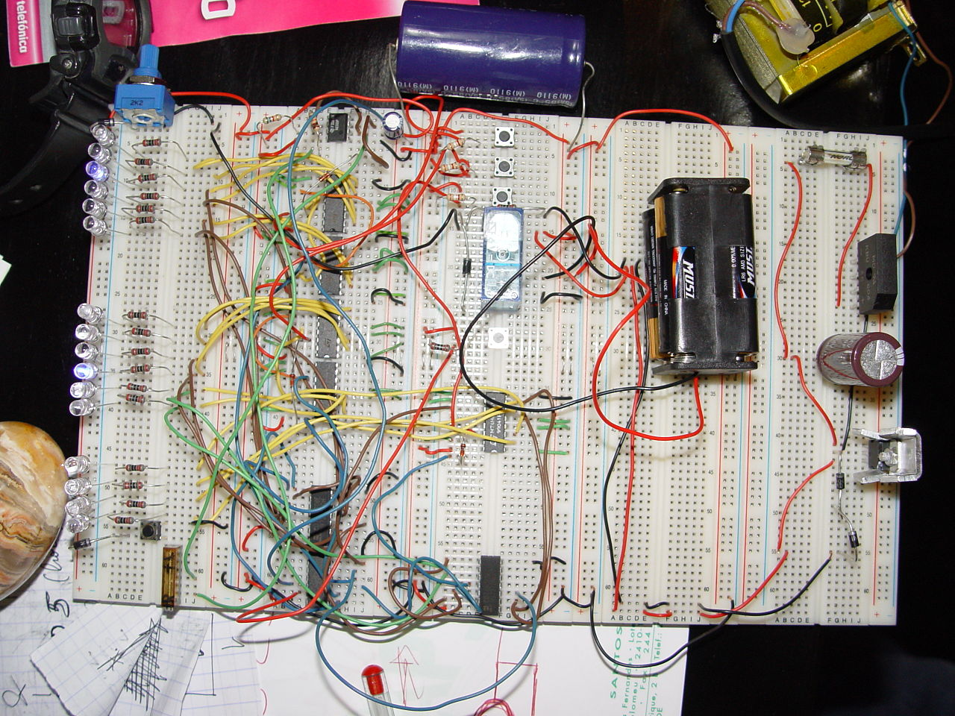
I circuiti digitali
I circuiti digitali sono realizzati combinando porte digitali
Ogni porta esegue una specifica funzione logica
Collegando più porte
si realizzano funzioni logiche più complicate

Slide 4
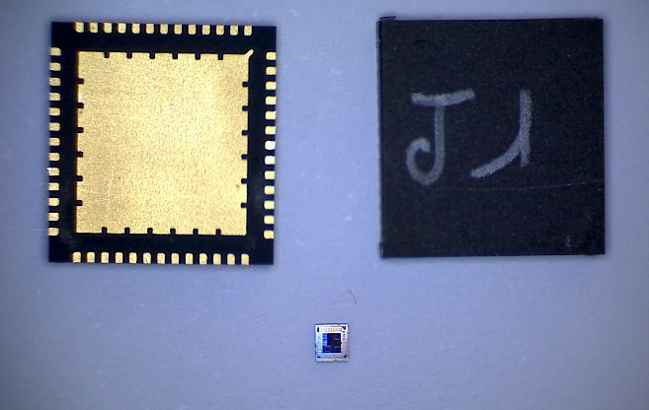
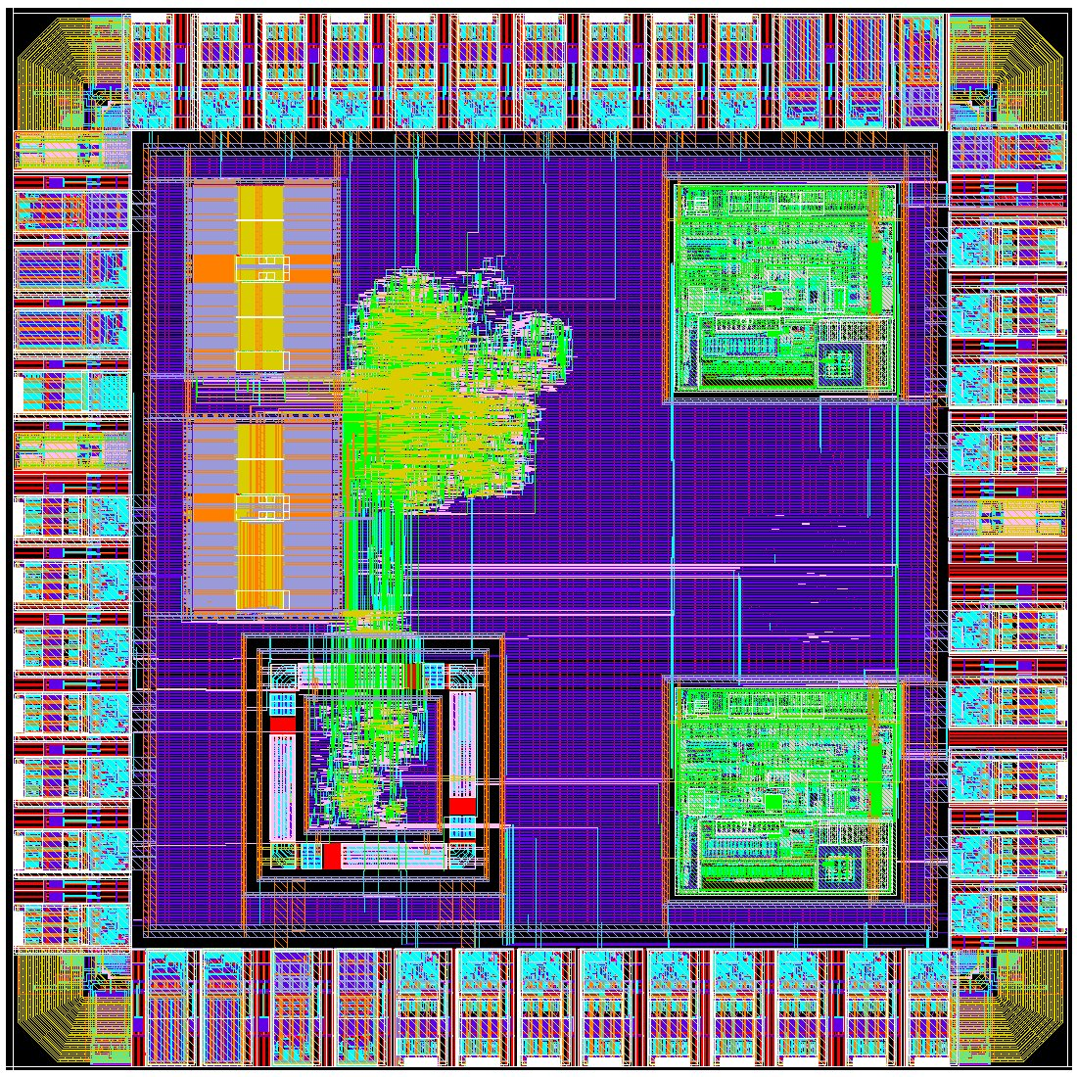
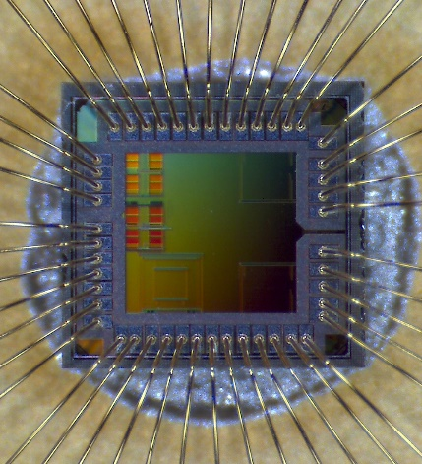
I circuiti integrati
Grazie alla nuova tecnologia è possibile realizzare circuiti molto grandi dentro un spazio molto piccolo:

Slide 5
Le porte digitali
In base al numero di ingressi, che rappresentano il numero di variabili che una porta logica può ricevere in input, le porte logiche si possono classificare in :
porte a due variabili : AND, OR, XOR, NOR, NAND e XNOR
porte a singola variabile : NOT e BUFFER
Le porte OR e NOT (NOR) e AND e NOT (NAND) costituiscono un insieme funzionalmente completo: attraverso gli operatori logici che implementano è possibile generare qualsiasi funzione logica.
Le operazioni NAND e NOR costituiscono un insieme funzionalmente completo di operatori logici, ovvero consentono di rappresentare qualunque funzione logica.

Slide 6
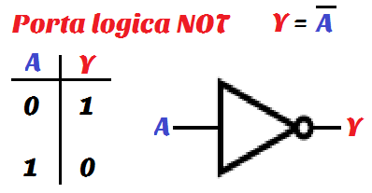
Porta NOT
Implementa una logica negata:

Slide 7
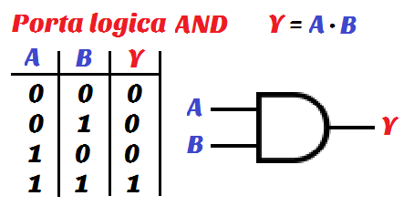
Porta AND
Implementa una moltiplicazione logica:

Slide 8
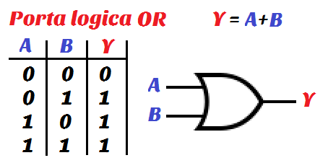
Porta OR
Implementa una addizione logica:

Slide 9
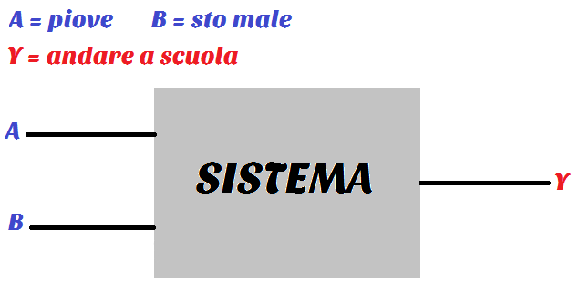
Logica di Boole
Supponiamo di avere una frase ipotetica come questa:
"Se piove o sto male non vado a scuola."
Notiamo subito che esistono 2 condizioni (ingressi) e una conseguenza (uscita) che possiamo schematizzare come segue:
Non andrò a scuola se sarà vero che piove o (or) se sarà vero che sto male. In poche parole la conseguenza (uscita Y) sarà falsa ogni qualvolta l’ingresso A, l’ingresso B o entrambi (A e B) saranno veri.

Slide 10

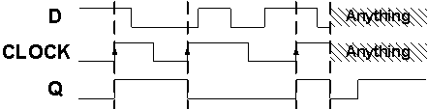
Flip Flop
I flip-flop (o bistabili) sono circuiti elettronici sequenziali molto semplici, utilizzati come dispositivi di memoria elementare.
Flip-Flop D: Ha un ingresso per il dato, un ingresso di sincronizzazione (clock) e un'uscita. In corrispondenza del comando di clock, trasferisce l'ingresso in uscita e ve lo mantiene fin quando non cambia il suddetto ingresso.

Slide 11
Macchine a stati finiti
E’ un modello che permette di descrivere con precisione e in maniera formale il comportamento di molti sistemi
E’ descrito con “stati” e “transizioni”
Sono usati per controllare i sistemi elettronici

Slide 12
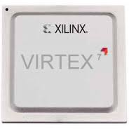
Tecnologia FPGA
Una Field Programmable Gate Array (FPGA) è un circuito integrato le cui funzionalità sono programmabili via software. Tali dispositivi consentono l'implementazione di funzioni logiche anche molto complesse, e sono caratterizzati da un'elevata scalabilità.
Un’ Application Specific Integrated Circuits (ASIC) è un circuito integrato creato appositamente per risolvere un'applicazione di calcolo ben precisa (specific purpose).

Slide 13
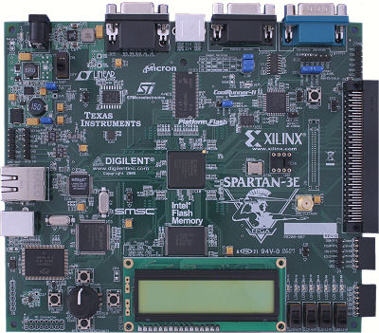
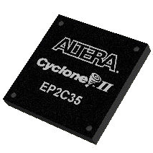
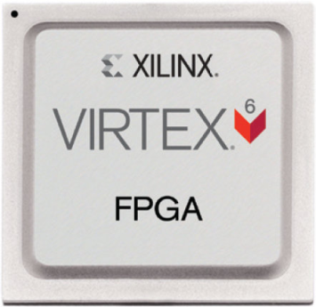
Tecnologia FPGA
Le FPGA moderne offrono:
Prestazioni
Risorse
Dispositivi per applicazioni specifiche
Un costo basso
Velocità di produzione dei sistemi

Slide 14
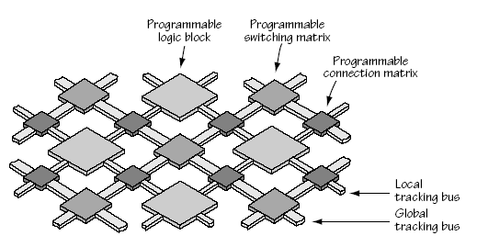
La logica dentro la FPGA
La struttura di una FPGA è in generale una matrice di blocchi logici configurabili, detti CLB (Configurable Logic Blocks), connessi fra loro attraverso interconnessioni programmabili.

Slide 15
La logica dentro la FPGA
Le interconessioni programmabili:

Slide 16
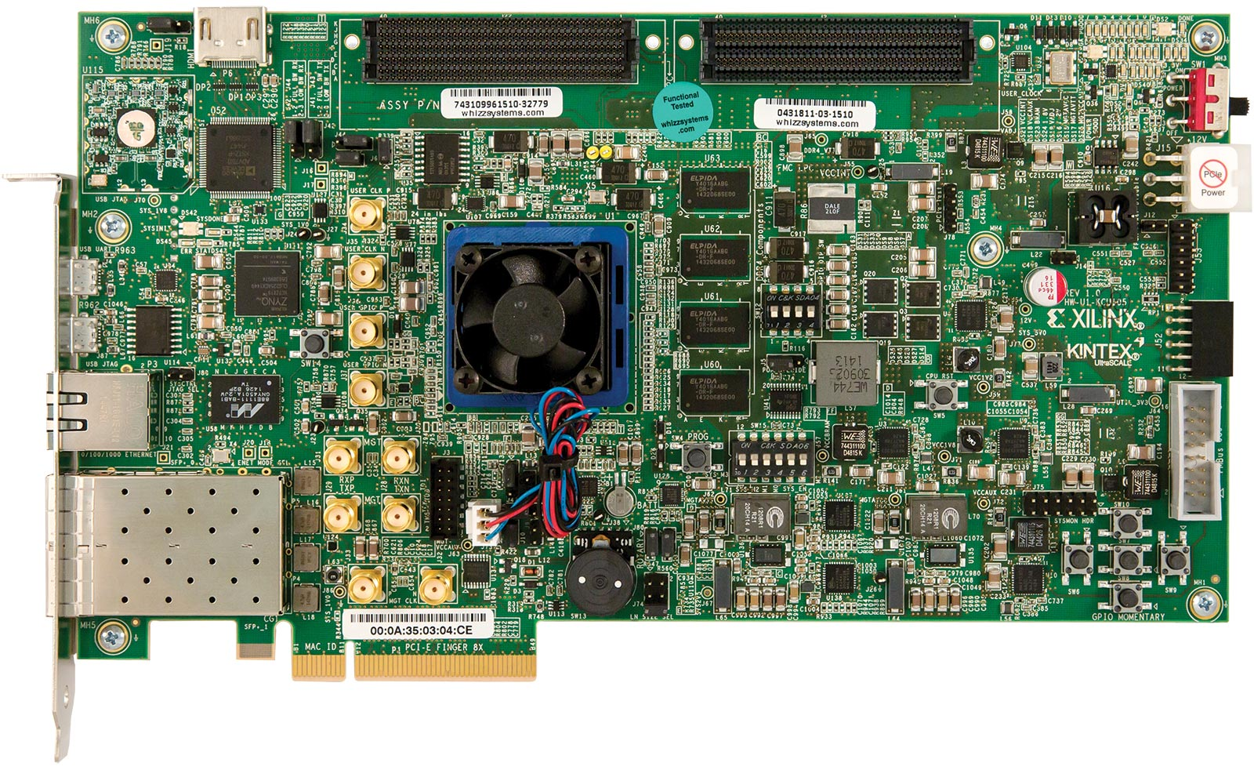
Schede con FPGA

Slide 17
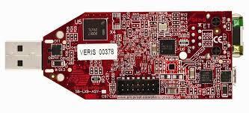
Schede con FPGA

Slide 18
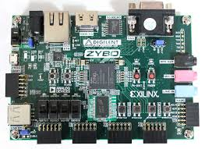
Schede con FPGA

Slide 19
Uso del FPGA (programmazione)
Per configurare le FPGA usiamo un linguaggio descrittivo del tipo HDL (Hardware Description Language)
Nei nostri esempii usiamo VHDL
Il programma va compilato e tradotto in un bistream (file digitale) per configurare la FPGA
Oggi, in laboratorio, useremo le schede ZYBO di Xilinx con il software Vivado per programmare le nostre FPGA

